Slide 1
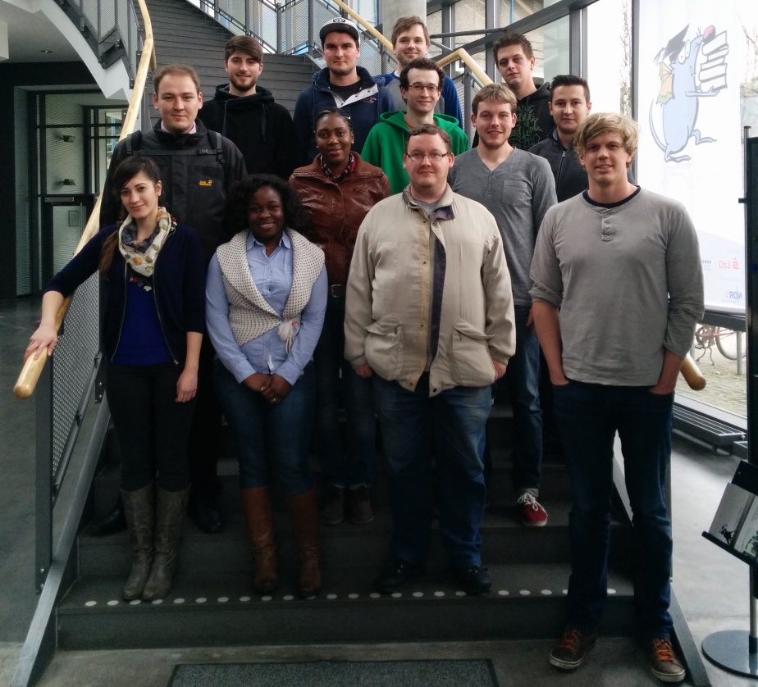
Projektgruppe FAISE
Generalprobe
29.09.2014
Notes:
Malte F.

Slide 2
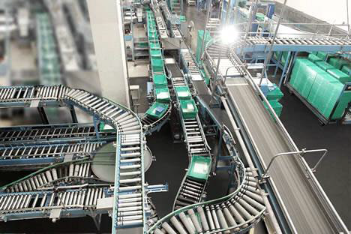
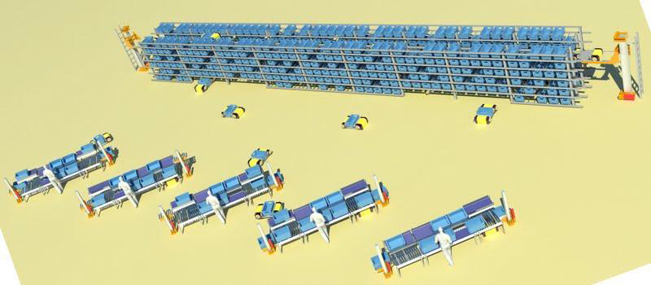
Motivation / Ziel
Probleme mit statischen Materialflusssystemen
Schlechte Skalierbarkeit
Schlechte Erweiterbarkeit
Schlechtes Anpassungsverhalten
Single-Point-Of-Failure
Flexible fahrerlose Transportsysteme
Gute Skalierbarkeit
Robustheit durch Redundanz
Hohe Reaktivität durch dezentrale Steuerung
Notes:
Malte F.

Slide 3
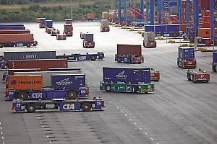
Stand der Technik
HHLA und Gottwald

Slide 4
Lösungsansatz (ggf. raus)
Realisierung eines Umschlagslagers bestehend aus Simulation und physischer Zelle
Umschlagslager
Individuelle Pakete
Umschlag von einem Transportmittel auf das nächste
Beispiel: Containerhafen
Möglichkeit zur Zwischenlagerung
Komponenten
Ein- / Ausgänge
Transportmodule
Lagerplätze
Notes:
Malte F.

Slide 5
Gliederung (Draft)
Einleitung/ Vision FAISE (Fully Autonomus Intralogistic Swarm Experiment)
Was war das ursprüngliche Ziel der PG ?
Allgemeines realistisches Ziel.
Was konnte wirklich umgesetzt werden. → FAI(S)E
Vorstellung Ergebnisse der Teilgruppen
Ziele
Umsetzung
Livedemo
Ergebnis/ Fazit
Fazit/ Ausblick
FAISE II

Slide 6
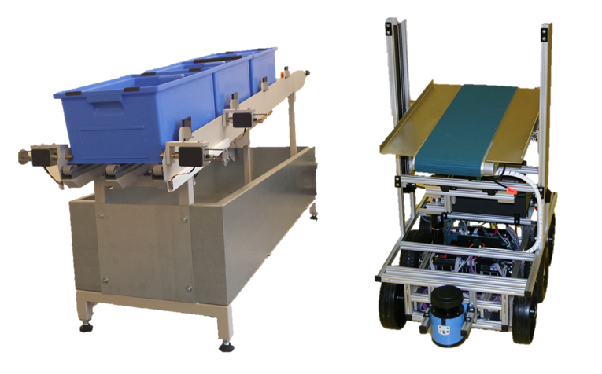
Vision FAISE
Simulation einer dezentral, agentenbasierten Logistikhalle
Aufbau einer physischen Einheit zur Darstellung eines Teilsystems der Simulation
AGVs (Transportroboter)
Lagerrampen (Zwischenlagerung)
Stetigförderer (Ein-Ausgänge)
Selbständige Kommunikation zwischen verschiedenen Agenten auf den Komponenten sollen autonomes Verhalten ermöglichen

Slide 7
Draft

Slide 8
Agenda
Projektorganisation
Ablaufszenario
Realisierung
Stand Entwicklung
Notes:
Malte F.

Slide 9
Projektorganisation
Organisation in 3 Gruppen
Simulation
Fahrzeuge
Materialfluss
Vorgehensmodell
Agile Entwicklung mit SCRUM / Prototyping
Rücksprachen, Zwischenberichte
Meilensteine als Zwischenziele
Aufgabenerfüllung in Sprints
Notes:
Michael G.

Slide 10
Werkzeuge in der Projektorganisation
Jira
Ablauforganisation – Prozessmanagement
Confluence
Wiki
GitHub
Versionsverwaltung
Webseite
Außendarstellung
Notes:
Michael G.

Slide 11
Aufgaben / Rollen
Admin
Außendarstellung
Dokumentenverwaltung
Gruppenleiter pro Teilgruppe
Qualitätsmanager
Werkzeugbeauftragter
Notes:
Michael G.

Slide 12
Agenda
Projektorganisation
Ablaufszenario
Realisierung
Stand Entwicklung
Notes:
Malte F.

Slide 13
Ablaufszenario Eingang
Notes:
Jan Paule Voxe

Slide 14
Ablaufszenario / Auftragsvergabe
Notes:
Jan Paule Voxe

Slide 15
Ablaufszenario 3. Teil
Notes:
Jan Paule Voxe

Slide 16
4. Teil
Notes:
Jan Paule Voxe

Slide 17
Agenda
Projektorganisation
Ablaufszenario
Realisierung
Stand Entwicklung
Notes:
Malte F.

Slide 18
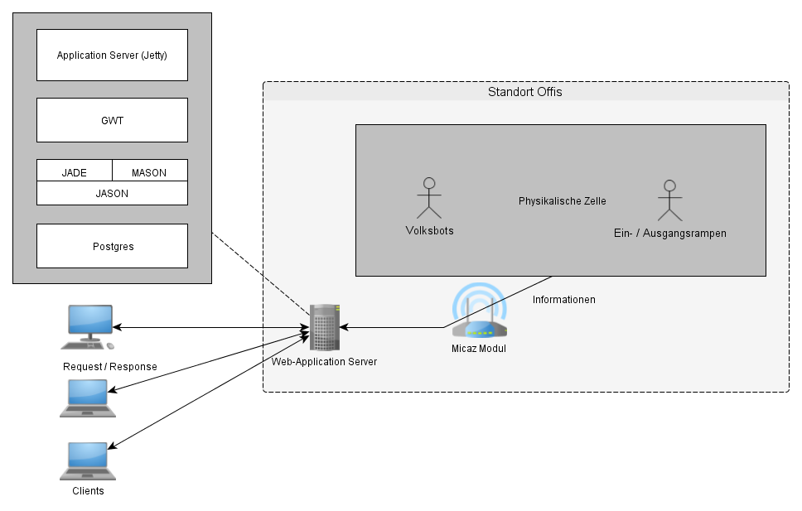
Gesamtarchitektur
Notes:
Simon J.

Slide 19
Anforderungen an Simulation
Simulation soll dynamisch skalierbar sein
Anzahl Bots
Pathfinding Algorithmen
Transportmodul soll bei der Erstellung eines Angebots seine Reichweite miteinbeziehen
Festhalten von Simulationswerten in Statistiken
Notes:
Raschid A.

Slide 20
Simulation
Realisierung einer Software, die eine Simulation analog zum physisch vorhandenen System ermöglicht
Zwei Modi
Rein virtueller Modus
Selbstkonfigurierbare Simulation
Hybrider Modus
Visualisierung der physikalischen Zelle in einem Teilbereich
Software soll als Client-Server realisiert werden, weil
Plattformunabhängige Entwicklung
Einfache, großflächige Verteilung möglich
Einheitliche Wartung
Alle Nutzer haben einheitliche Version
Bereitstellung von Statistiken für mehrere Benutzer
Mit Desktopapplikation Problem der Kopplung mit physischer Zelle
Notes:
Raschid A.

Slide 21
Physische Zelle
Notes:
Jan-Gerd Meß

Slide 22
Materialfluss
Notes:
Jan-Gerd Meß

Slide 23
Materialfluss
To-Do Motivation aus Arne‘s Paper einfügen (Jan-Gerd Meß)
Agenten
Sehr differenzierte Aufgaben der einzelnen Module
Aufteilung der Aufgaben auf Agenten:
Plattformagent
Order Agent
Routing Agent
Paket Agent
Notes:
Jan-Gerd Meß

Slide 24
Materialfluss
Plattformagent
Rampe (Stetigförder)
Volksbot
Order Agent
Verteilter Materialflussrechner
Bearbeitung von Aufträgen
Routing Agent
wird vom Paket Agenten beauftragt und findet einen Weg durch das System
Ein Weg durch das System beschreibt die Module (Hops: Rampen und Volksbots) auf denen sich ein Paket vom Ein- zum Ausgang befindet
führt Auktionen zwischen Eingangsrampe und Zwischenlagerrampen und Rampen und Volksbots durch
Paket Agent
Repräsentator physisches Paket
Kennt Ziel
Notes:
Jan-Gerd Meß

Slide 25
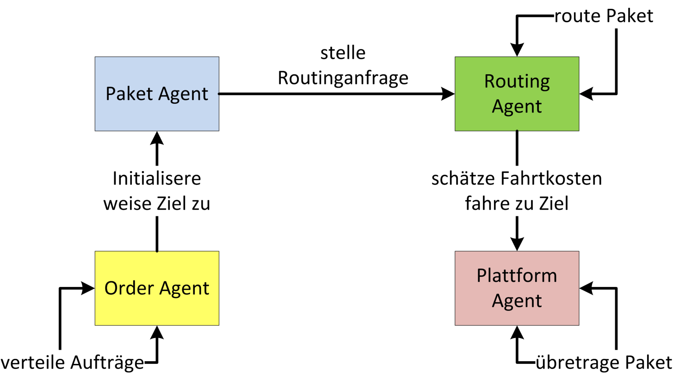
Materialfluss
Notes:
Jan-Gerd Meß

Slide 26
Materialfluss
Notes:
Jan-Gerd Meß

Slide 27
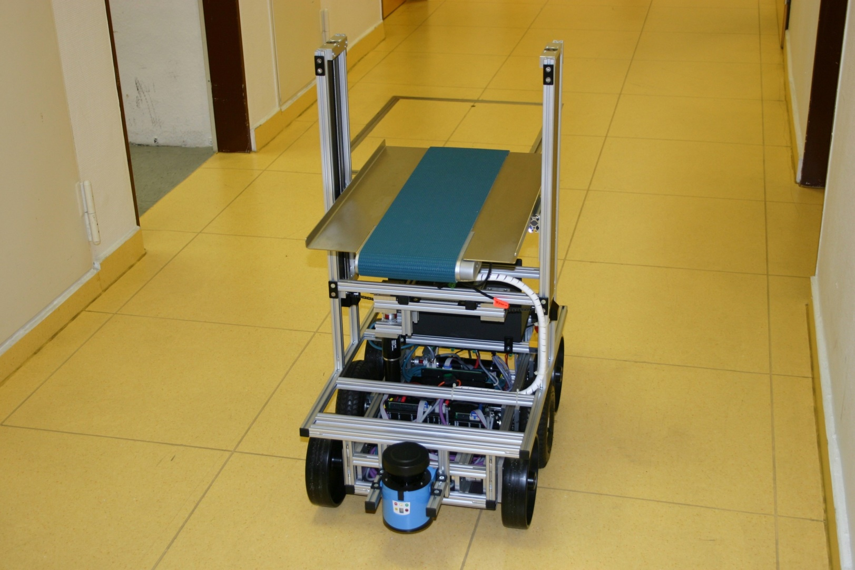
Fahrzeuge
Volksbot
2 Maxon Antriebe (links, rechts)
Fördereinheit
Hubeinheit
3D-Laserscanner (vorne)
2D-Laserscanner (hinten)
Laptop als zentrales Steuer und Kommunikationselement
Notes:
Jan Paule Voxe

Slide 28
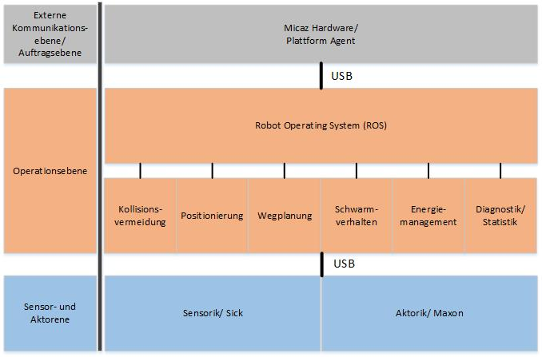
Architektur
Notes:
Jan Paule Voxe

Slide 29
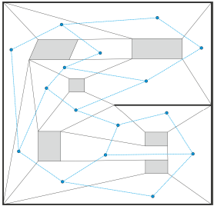
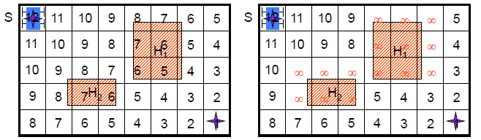
Weg- / Netzplanung
Wege – Streckennetz
Koordinatensystem
Potentialfeld
Notes:
Mischa

Slide 30

Suchalgorithmen
Testläufe mit Breiten / Tiefensuche
A* Suchalgorithmus
Verfeinerung → Theta* Suchalgorithmus
Probleme
Deadlocks
Neuplanung
Sackgassen
Energieeffizienz
Notes:
Mischa

Slide 31
Kollisionsvermeidung
Bahnreservierung
Laserscann zur Erkennung dynamischer Objekte
Vorfahrts- / Prioritätenregelung
Notes:
Mischa

Slide 32
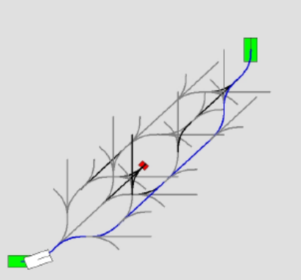
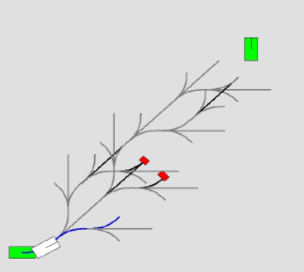
Vision
Neuplanung / Umplanung ( dynamisches Ausweichen )
Notes:
Mischa

Slide 33
Agenda
Projektorganisation
Ablaufszenario
Realisierung
Stand Entwicklung
Notes:
Malte F.

Slide 34
Stand der Entwicklung
Simulation
Materialfluss
Entwicklung der Treiber für die Rampen (abgeschlossen)
Serielle Kommunikation zu Volksbot (in Process)
Agentenframework (in Process)
Fahrzeuge
Theoretische Einarbeitung (abgeschlossen)
„Hello World“ auf dem Volksbot (abgeschlossen)
Parametrisierung der Aktorik (in Process)
Auswertung der Sensorik (in Process)
Implementierung Fahralgorithmen (in Process)
Notes:
#Geilon

